Slide 1
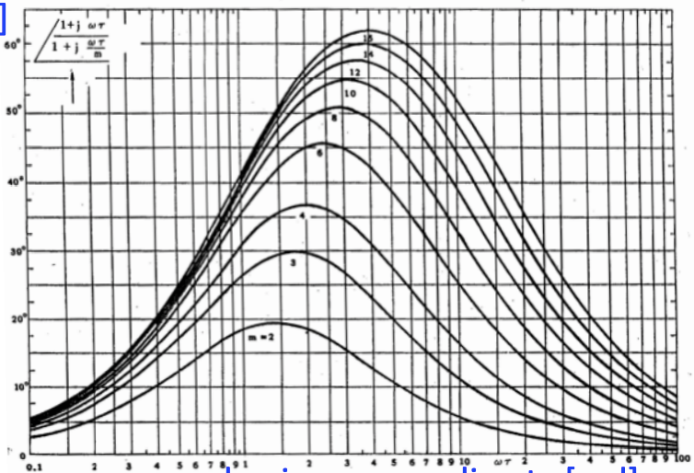
Reti Correttrici (vedi Vitelli, vol.2, Par. 2.1, 2.1.1,2.2, 2.2.1, 2.2.2,2.2.3)

Slide 2
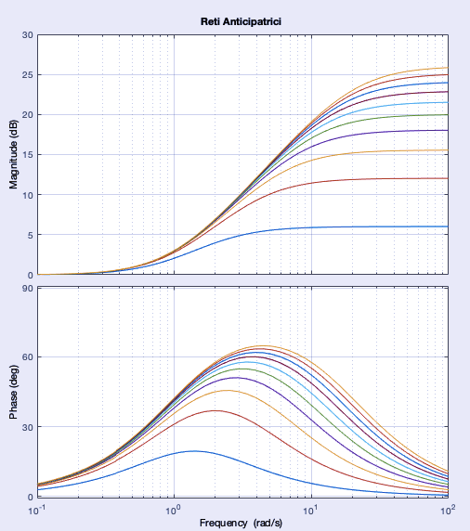
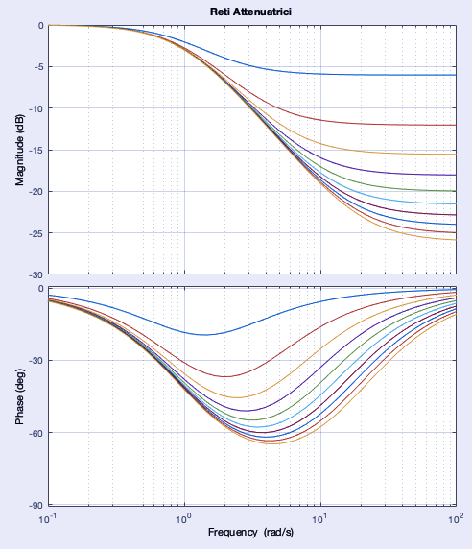
Reti correttrici
Modificano selettivamente (a certe frequenze) modulo e/o fase di F(s)
Sono semplici FILTRI
Se ne possono usare più d’una in cascata
Due tipi elementari:
ANTICIPATRICE
ATTENUATRICE

Slide 3
Attenuatrice
prima il polo poi lo zero
Zona utile
Riduce il modulo selettivamente
ma
aumenta lo sfasamento

Slide 4
Anticipatrice
prima lo zero poi il polo
A:
aumenta le fasi e
poco il modulo
B:
aumenta modulo e fasi
A
B

Slide 5
Attenuatrice ed Anticipatrice
Attenuatrice
Anticipatrice
R1
C
C
R1
R2
R2

Slide 6

Esempio Sintesi Anticipatrice
K_{c}
s^{h}
z
+
u
+
P(s)
+
y
-
1/K_{d}

Slide 7


Slide 8


Slide 9
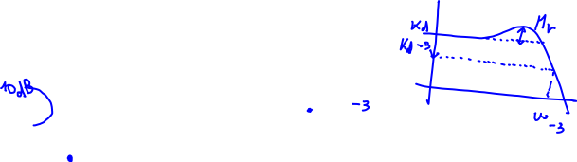
Nichols prima della correzione

Slide 10

Specifiche sul transitorio
z
+
u
+
K_{c}
s^{h}
+
y
R(s)
P(s)
-
1/K_{d}

Slide 11

12 dB

Slide 12
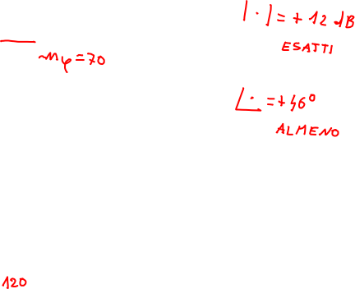
46°
24°

Slide 13
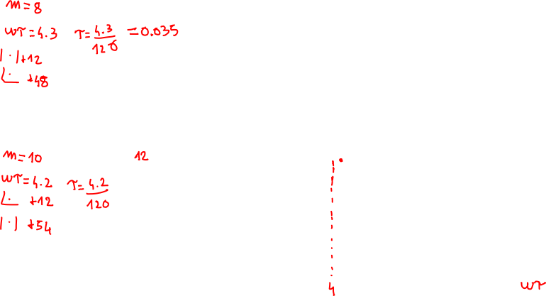
Rete Compensatrice - Modulo

Slide 14
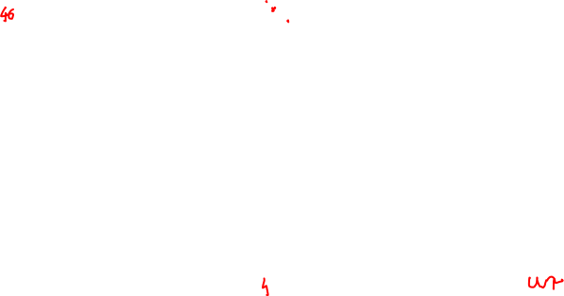
Rete Compensatrice - Fase

Slide 15

Rete correttrice e funzione corretta

Slide 16
Nichols dopo la correzione

Slide 17
Risposta indiciale dopo la correzione

Slide 18
Risposta al disturbo a gradino
z
+
u
+
K_{c}
s^{h}
+
y
R(s)
P(s)
-
1/K_{d}
Senza rete
Con la rete

Slide 19
Esercizio 31 Gennaio 2014

Slide 20
Funzione non compensata - modulo

Slide 21
Funzione non compensata - Fase

Slide 22
Testo Esercizio
(tutti) Dato il diagramma di BODE della funzione di trasferimento a ciclo aperto F(s) sotto riportata (non ci sono poli a parte reale positiva) determinare la rete compensatrice R(s) tale da assicurare ω_{t}<=100 rad/sec, m_{φ}>=70° e il rispetto della finestra proibita indicata in figura. Tracciare quindi il diagramma di NICHOLS della funzione compensata F'(s)=F(s)R(s) e determinare su di esso il modulo alla risonanza Mr e la banda passante a –3 Decibel ω₋₃ .

Slide 23
Rete Compensatrice - Modulo
22dB

Slide 24
Rete Compensatrice - Fase

Slide 25
Soluzione
%Attenuatrice
m=12;tau=0.5;

Slide 26
Funzione Corretta - Modulo

Slide 27
Funzione Corretta - fase

Slide 28
Funzione Corretta - Nichols

Slide 29
Funzione Corretta - Ciclo chiuso

Slide 30
Funzione Corretta – Risposta al gradino

Slide 31
Esercizio 15 Giugno 2012

Slide 32
Funzione non compensata - modulo

Slide 33
Funzione non compensata - Fase

Slide 34
Testo Esercizio
Dato il diagramma di BODE della funzione di trasferimento a ciclo aperto F(s) sotto riportata (non ci sono poli a parte reale positiva) determinare la rete compensatrice R(s) tale da assicurare ω_{t}>=40 rad/sec, m_{φ}>=55° e il rispetto della finestra proibita indicata in figura. Tracciare quindi il diagramma di NICHOLS della funzione compensata F'(s)=F(s)R(s) e determinare su di esso il modulo alla risonanza Mr e la banda passante a –3 Decibel ω₋₃ .

Slide 35
Rete Compensatrice - Modulo

Slide 36
Rete Compensatrice - Fase

Slide 37
Soluzione
%Anticipatrice
m=8;tau=0.05;

Slide 38
Funzione Corretta - Modulo

Slide 39
Funzione Corretta - fase

Slide 40
Funzione Corretta - Nichols

Slide 41
Funzione Corretta - Ciclo chiuso

Slide 42
Funzione Corretta – Risposta al gradino

Slide 43
Esercizio 13 Settembre 2013

Slide 44
Funzione non compensata - modulo

Slide 45
Funzione non compensata - Fase

Slide 46
Testo Esercizio
Dato il diagramma di BODE della funzione di trasferimento a ciclo aperto F(s) sotto riportata (non ci sono poli a parte reale positiva) determinare la rete compensatrice R(s) tale da assicurare ω_{t}<=200 rad/sec, m_{φ}>=50° e il rispetto della finestra proibita indicata in figura. Tracciare quindi il diagramma di NICHOLS della funzione compensata F'(s)=F(s)R(s) e determinare su di esso il modulo alla risonanza Mr e la banda passante a –3 Decibel ω₋₃ .

Slide 47
Rete Compensatrice - Modulo

Slide 48
Rete Compensatrice - Fase

Slide 49
«Cattiva» Soluzione
%Attenuatrice
m=10;tau=3;

Slide 50
Funzione Corretta - Modulo

Slide 51
Funzione Corretta - fase

Slide 52
Funzione Corretta - Nichols

Slide 53
Funzione Corretta - Ciclo chiuso

Slide 54
Funzione Corretta – Risposta al gradino

Slide 55
«Buona» Soluzione
%Attenuatrice
m=10;tau=1;

Slide 56
Funzione Corretta - Modulo

Slide 57
Funzione Corretta - fase

Slide 58
Funzione Corretta - Nichols

Slide 59
Funzione Corretta - Ciclo chiuso

Slide 60
Funzione Corretta – Risposta al gradino

